Slide 1
Python数据处理学习
Ch0 最基础的环境配置

Slide 2
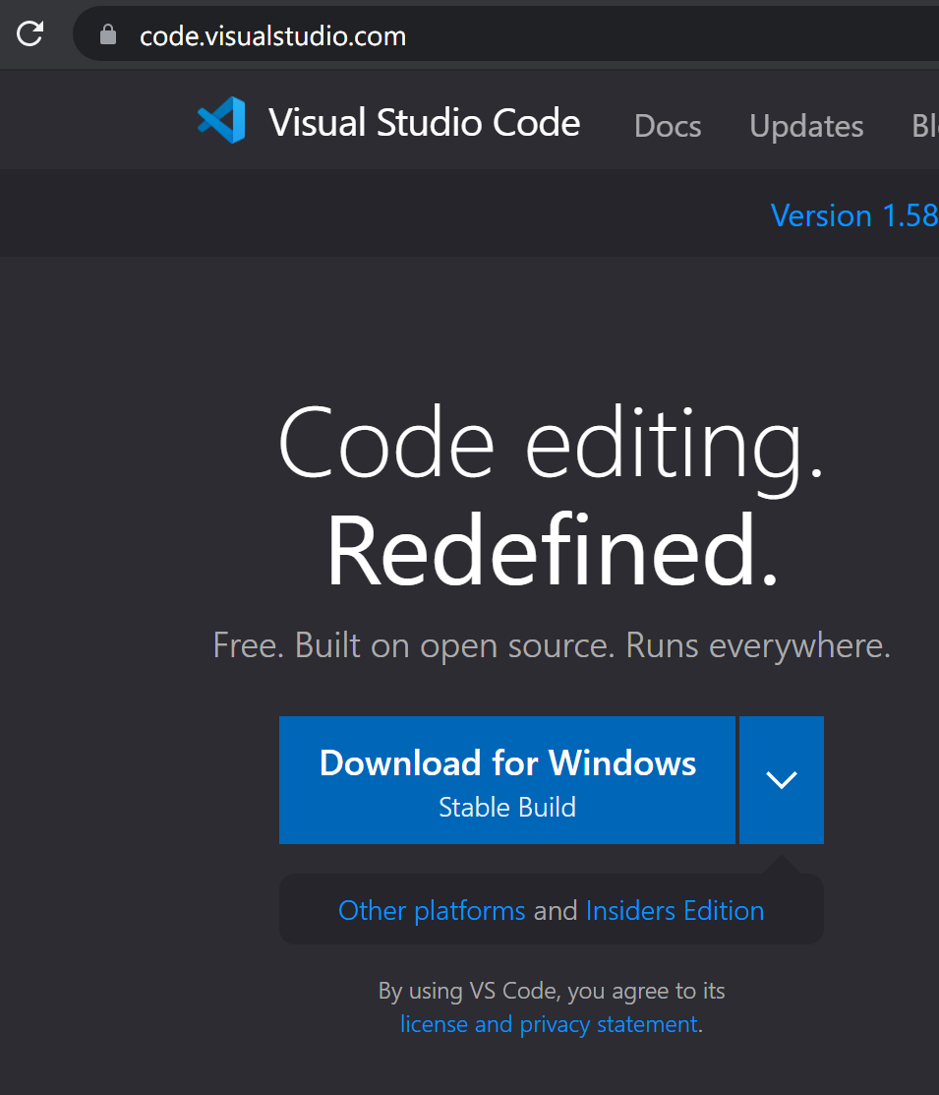
Python环境搭建
Python是一门程序语言，需要有对应的解释器和文本编辑器让之运行才能开展后续的数据处理工作。
文本编辑器使用 VS Code。
直接下载使用即可。

Slide 3

Python环境搭建
下载好之后，此时VS Code只是一个普通的文本编辑器，需要安装对应的插件才可以使用python。首先在VS Code中安装简体中文插件和Python插件以及coderunner插件。
在左栏中选中插件，搜索“简体中文”、“Python”、“coderunner”插件并安装。

Slide 4
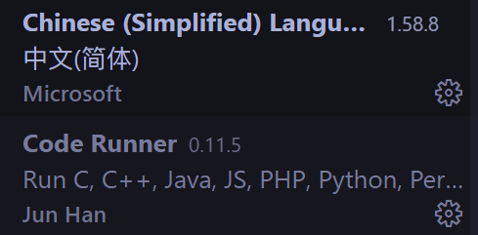

Python环境搭建
下载好之后，此时VS Code只是一个普通的文本编辑器，需要安装对应的插件才可以使用python。首先在VS Code中安装简体中文插件和Python插件以及coderunner插件。
在左栏中选中插件，搜索“简体中文”、“Python”、“coderunner”插件并安装。

Slide 5
Python环境搭建
Python解释器选用Anaconda 3，在https://www.anaconda.com/products/individual下载。如下页图所示

Slide 6
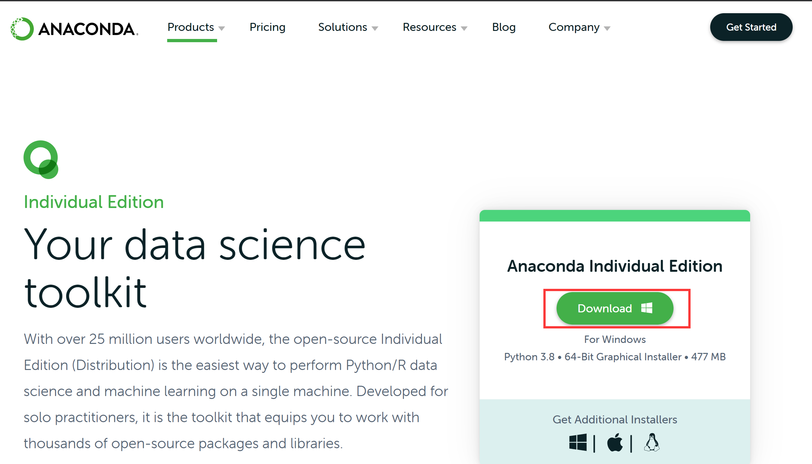
Python环境搭建

Slide 7
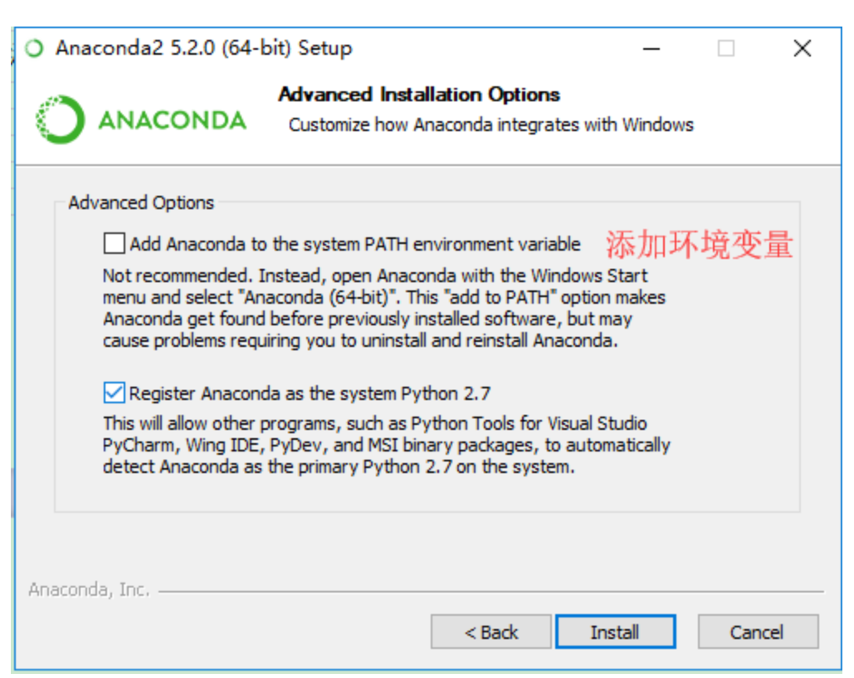
Python环境搭建
安装时需要配置环境变量
windows的话需要去 控制面板\系统和安全\系统\高级系统设置\环境变量\用户变量\PATH 中添加 anaconda的安装目录的Scripts文件夹, 看个人安装路径不同需要自己调整.
有三个环境需要逐一配置。

Slide 8
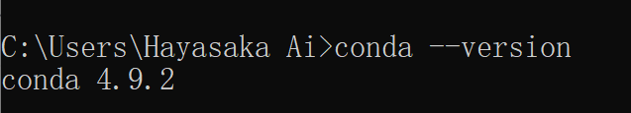
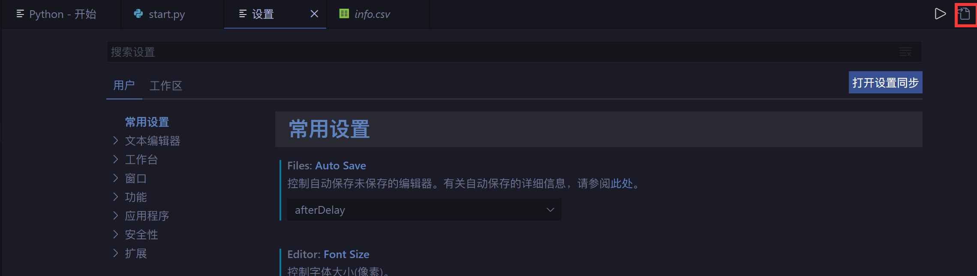
Python环境搭建
在Anaconda安装好后，win+r打开cmd命令行窗口
输入conda --version查看版本信息，如果有说明安装成功了，可以进行下一步和VS Code绑定的操作了。
在vscode 首选项-设置-打开settings.json
在里面加入anaconda3的python路径，就可以正常使用了

Slide 9
Python环境搭建
在刚才打开的文件中加入以下语句：
即可正常使用python，可以测试使用。

Slide 10
Python环境搭建
在环境搭建完毕后，需要引用数据分析所用到的第三方库。使用win+r打开cmd，在其中输入：
Pip install numpy
Pip install pandas
其中pip install是安装命令，而numpy和pandas是数据处理和分析所要使用到的第三方库。在安装完毕后，环境搭建的所有工作就都完成了，可以正式进行数据分析和处理。

